Slide 1
O uso do celular no Ensino de Ciências e Matemática
Autores: Luiza da Silva Débora Müller Crisna Bierhalz

Slide 2
Introdução
A atividade desenvolvida pelo PIBID Ciências da Natureza da UNIPAMPA discute o uso do celular como uma ferramenta no Ensino de Ciências e Matemática, mais especificamente nas conversões de unidades de medidas de comprimento e de tempo, que serão prioritárias no conteúdo Movimento retilíneo uniforme (MRU).
A escola deve preparar o estudante para o futuro e, sendo assim deve-se incorporar os avanços tecnológicos.

Slide 3
Introdução
Segundo os PCNs - Parâmetros Curriculares Nacionais (1998, p. 43), tal incorporação abre novas possibilidades educativas, como a de levar o aluno a perceber a importância do uso dos meios tecnológicos disponíveis na sociedade contemporânea.
O desafio enquanto professores é trazer o celular para a sala de aula como “aliada” para que ela seja um instrumento que auxilie na aquisição de conceitos, proporcionando ao discente o desenvolvimento do seu raciocínio e da sua capacidade de resolver problemas. Além disso, ao fazer uso do celular como calculadora o aluno terá domínio cada vez maior de suas funções, tirando proveito máximo desse recurso tecnológico.

Slide 4
Objetivos da Oficina:
Aprender a fazer as conversões de unidades de medidas de comprimento e de tempo.
Construir o conhecimento sobre transformações de unidades através do uso do celular.

Slide 5
Público - Alvo:
A oficina atendeu 20 alunos do 9º ano com idades entre 14 e 16 anos do Ensino Fundamental da Escola Municipal de Ensino Fundamental Professor Bernardino Tatu, em Dom Pedrito - RS.

Slide 6
Justificativa
Justifica-se esta oficina pela necessidade de compreender a importância das conversões de unidades de medida de tempo e de comprimento, bem como aplicar estas transformações no conteúdo movimento retilíneo uniforme. E se faz necessário o uso do celular como ferramenta que facilita na resolução dos cálculos, e esta está presente nos acessórios dos alunos, sendo assim utilizam este para calcularem os exercícios

Slide 7
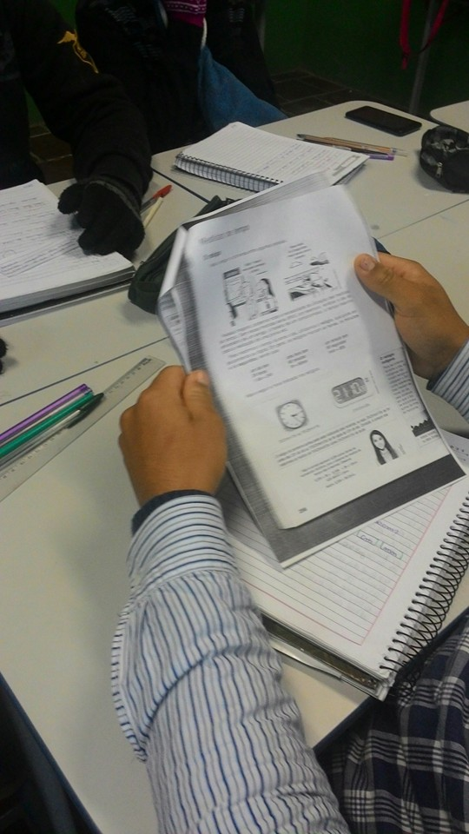
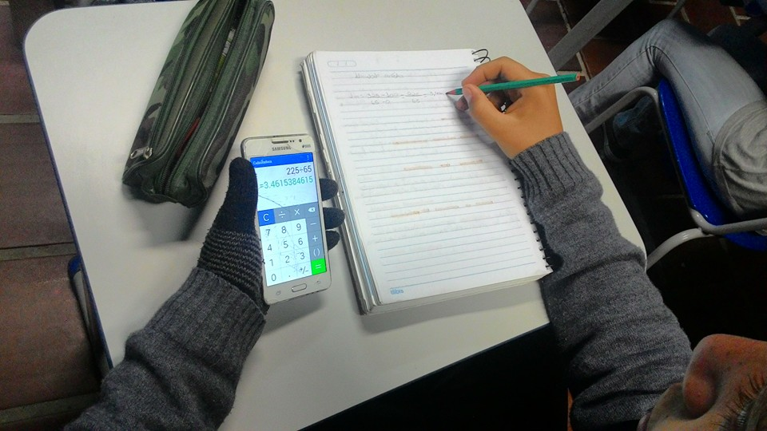
Desenvolvimento:
1º Momento da Oficina: “Atividades de transformações de unidades utilizando o livro e o celular”
Imagem 01: Momento de resolução com auxilio do xerox do livro
Imagem 02:resolução das atividades com o celular
Fonte: PIBID
Fonte: PIBID

Slide 8
Desenvolvimento:
2º Momento da Oficina: “Explicação sobre as conversões de unidades”
Depois que todos os grupos já haviam resolvido as questões que receberam, foi explicado como se faz as transformações de unidades de medida e de comprimento e de tempo. Após a explicação foi perguntado quais os resultados que os grupos acharam, se eles resolverão de acordo com a explicação ou se eles mudariam algo em seus cálculos.

Slide 9
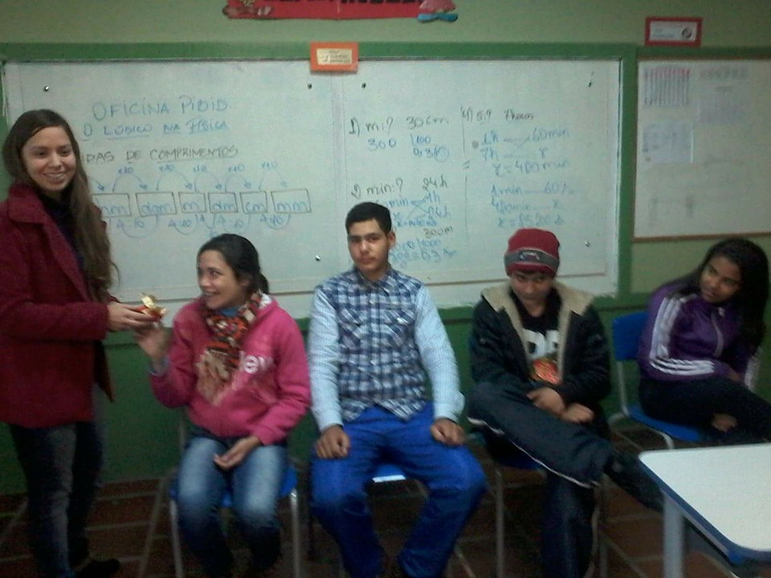
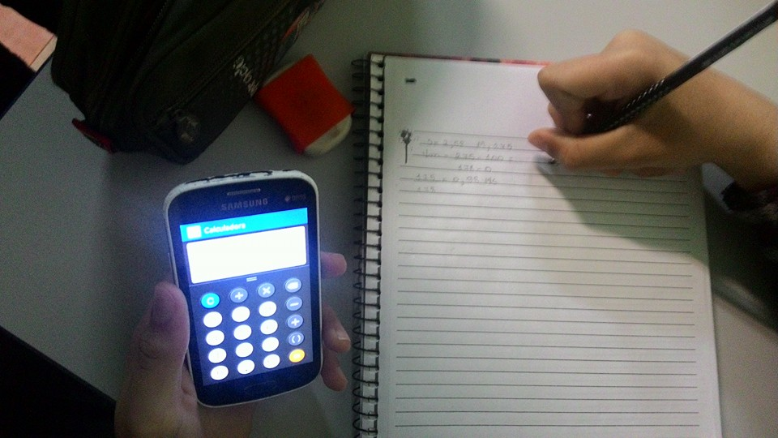
Desenvolvimento:
3º Momento da Oficina: “Jogo”
Imagem 03: Momento do jogo
Imagem 04: Momento de resolução das questões do jogo
Fonte: PIBID
Fonte: PIBID

Slide 10
Desenvolvimento:
3º Momento da Oficina: “Jogo”
Neste momento houve a interação entre os alunos, os representantes de cada grupo, ficaram sentados um ao lado do outro, e receberam uma caixinha contendo perguntas. foi tocada uma música enquanto a caixinha passava, quando a música parava de toca o aluno que estava com a caixa deveria retirar uma pergunta ir até seu grupo e tentarem resolver, e escrever a resolução no quadro.

Slide 11
Conclusão:
Conclui-se que os estudantes realizaram as conversões e que compreenderam a importância das transformações de unidades no cotidiano. O celular é uma ferramenta pedagógica, que promove uma maior interação dos estudantes com os conteúdos, tornando a educação mais interessante.

Slide 12
Apoio:

Slide 13
Referências Bibliográficas
BRASIL. Ministério de Educação e do Desporto. Parâmetros Curriculares Nacionais: Matemática. Brasília: SEF, 1998. p. 75: O recurso às tecnologias da Informação. Acesso em: 18 de abril de 2016.

